Slide 1

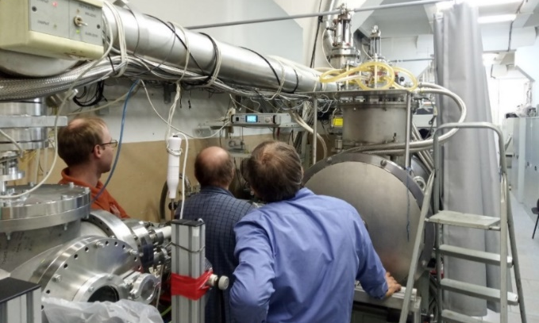
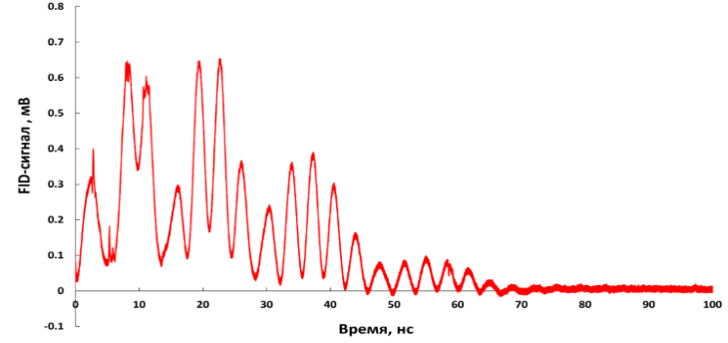
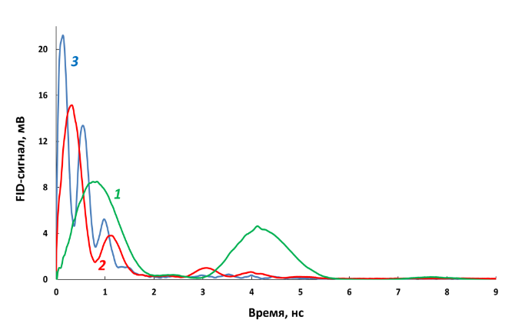
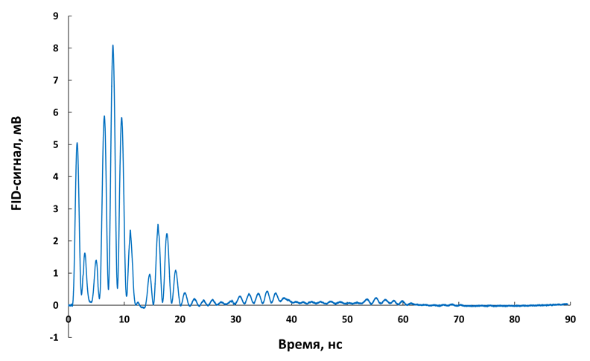
Запущен сверхпроводящий соленоид для терагерцовой спектроскопии на Новосибирском ЛСЭ
Институт ядерной физики им. Г.И. Будкера Сибирского отделения Российской академии наук, ИХКиГ СО РАН
Авторы: А.В. Брагин, В.В. Кубарев, коллектив Лабораторий 8-1 и 8-2 ИЯФ СО РАН и сотрудники ИХКиГ СО РАН
Запущен в эксплуатацию сверхпроводящий соленоид, с максимальным полем 7 Тл и высокой однородностью (менее 0,25%) для проведения экспериментов по терагерцовой спектроскопии на Новосибирском Лазере на Свободных Электронах. Использование соленоида создаёт уникальные условия для проведения экспериментов по терагерцовой спектроскопии в сильном магнитном поле и существенно расширяет возможности получения информации о состоянии исследуемых молекул. Соленоид успешно отработал в первых экспериментах в 2024 г. и позволил получить первые уникальные результаты. Были проведены измерения спектров трёх газообразных веществ: NO, HBr и HCN. Полученные результаты показывают большое научное значение и перспективность нового метода исследований.
Ввод тока в сверхпроводящий соленоид
FID-сигналы молекул NO с поляризацией перпендикулярной поляризации излучения НЛСЭ, возникающие после возбуждения коротким (100 пс) импульсом на длине волны λ = 153.4 мкм в магнитном поле соленоида с индукцией: 0.54 Тл (1); 2.0 Тл (2); 3.6 Тл (3).
FID-сигнал молекул HBr в магнитном поле соленоида с максимальной индукцией 7 Тл, возникающий после возбуждения коротким (100 пс) импульсом НЛСЭ (λ = 149.9 мкм). Поляризация FID-сигнала перпендикулярна направлению поляризации излучения НЛСЭ.
FID-сигнал молекул HCN в магнитном поле соленоида с максимальной индукцией 7 Тл, возникающий после возбуждения коротким (100 пс) импульсом НЛСЭ (λ = 141.3 мкм). Поляризация FID-сигнала перпендикулярна направлению поляризации излучения НЛСЭ.
Публикации: 1. Брагин. А.В. и др. Сверхпроводящий соленоид (7 Тл) с косвенным охлаждением криокулерами для терагерцового излучения. //Поверхность. Рентгеновские, синхротронные и нейтронные исследования. 2023. №11. С.78-83. DOI: 10.31857/S1028096023110079.
2. А.В. Брагин и др. Первые результаты терагерцовой спектроскопии веществ в сильном магнитном поле на НЛСЭ. // Поверхность, Рентгеновские, синхротронные и нейтронные исследования (принято к публикации).

